Slide 1
RENOVA
Мобильная игра для изучения производных и интегралов, для выработки навыка быстрого решения.

Slide 2
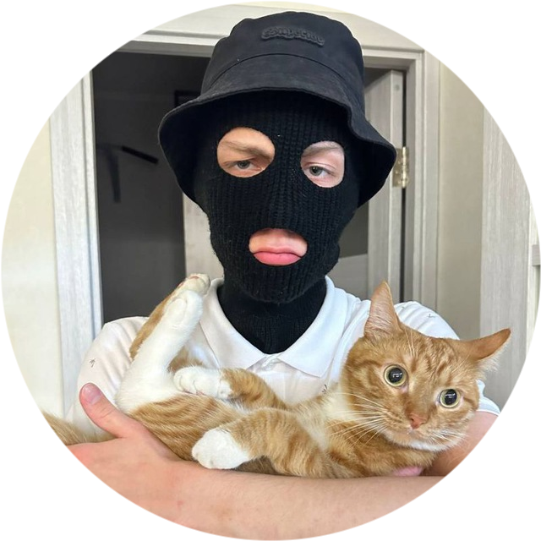
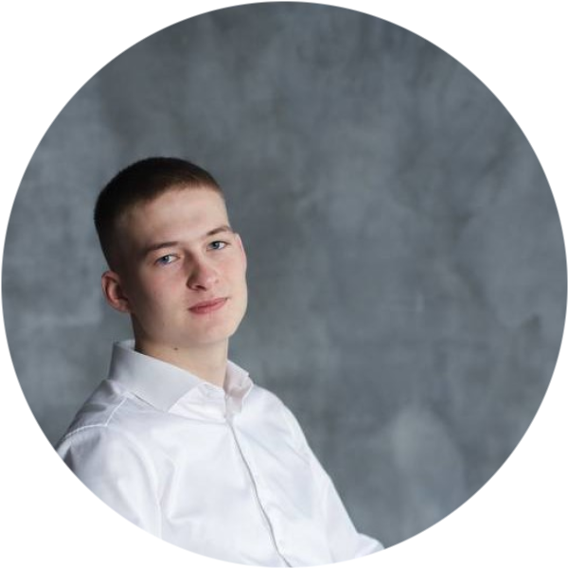
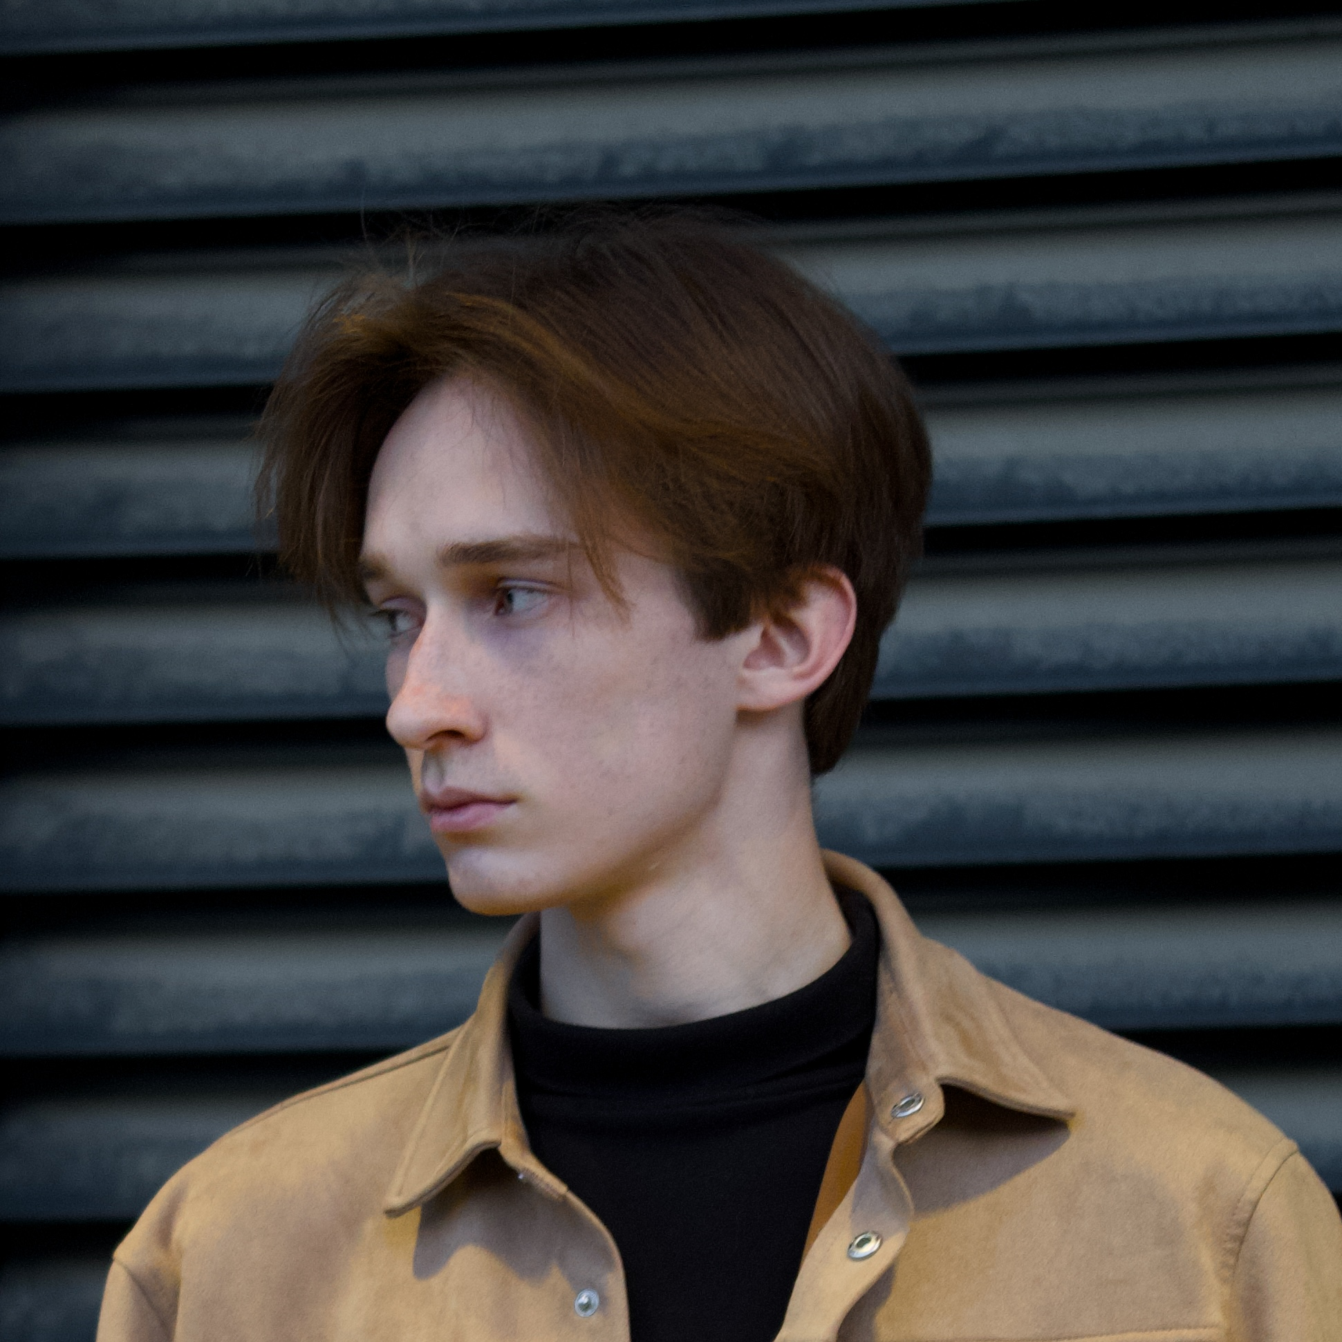
Знакомство с командой
RENOVA
Бондарев Максим
Словеснов Александр
Половинкин Артур
Попов Роман
Геймдизайнер, тимлид
Аналитик
Разработчик
Дизайнер
2

Slide 3
Идея проекта и Целевая аудитория
Описание аудитории:
Сфера деятельности: Студенты.
Направление обучения: IT-специальность.
Проблемы и трудности:
трудность в изучении производных и интегралов.
Предпочтительные методы обучения:
учебники, видео-уроки, онлайн курсы.
Интерес к игровой форме обучения:
заинтересована в изучении серьезного материала в игровой форме.
Идея:
Разработать мобильную игру для студентов, которая станет более эффективной и увлекательной альтернативой традиционным методам обучения.
3

Slide 4
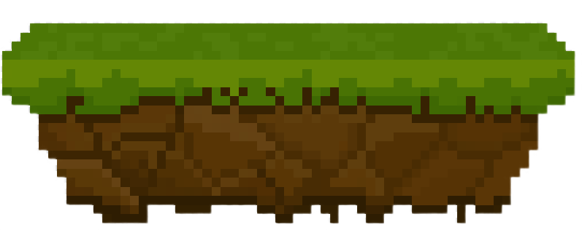
Преимущества
Уникальность
Игра направленна на изучение конкретных математических тем, что делает её уникальной в данной сфере
Геймификация
Мобильность
игровой формат способствует упрощению усвоения материала и улучшению мотивации изучать что-то новое
Благодаря формату мобильной игры, сессии в которой будут проходить по 10-15 минут, студентам будет удобно играть в перерывах между парами или в любое другое свободное время
4

Slide 5
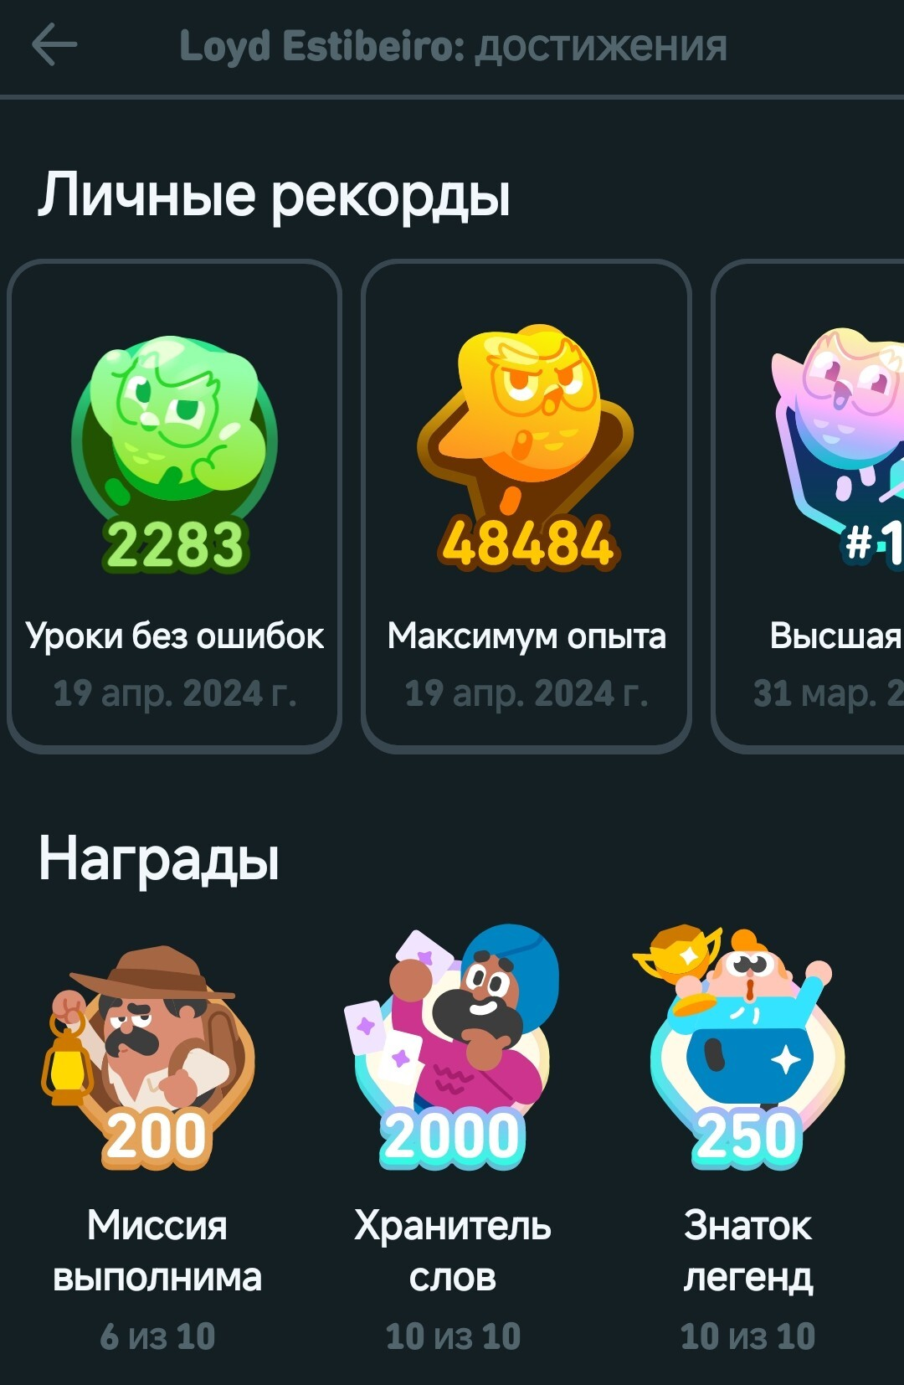
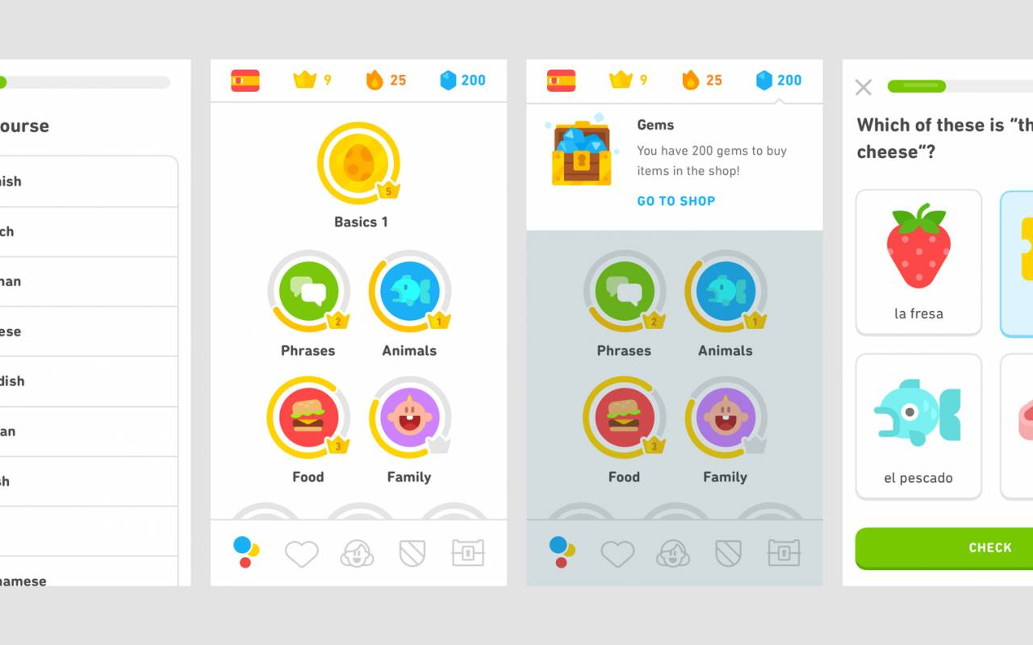
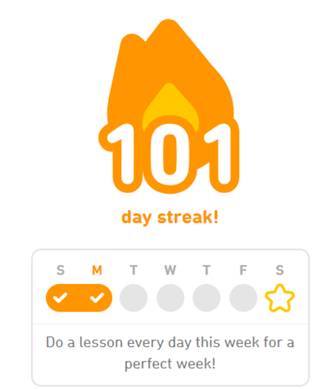
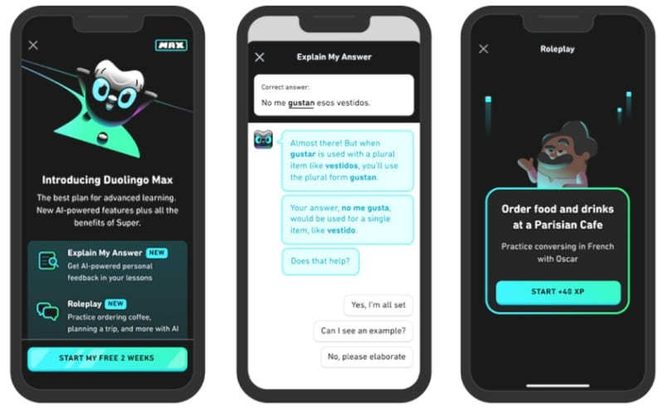
Анализ конкурентов
duolingo
Образовательное приложение с углубленным изучением иностранных языков.
Плюсы:
Минусы:
Красивый дизайн
Большое количество тем
Понятный интерфейс
Отсутствует сюжет
Нет игровых механик
манипулирование
5

Slide 6
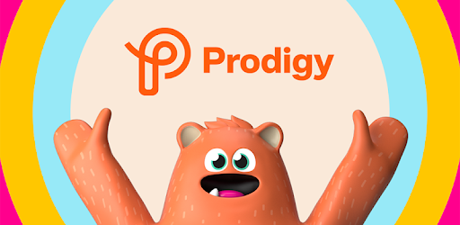
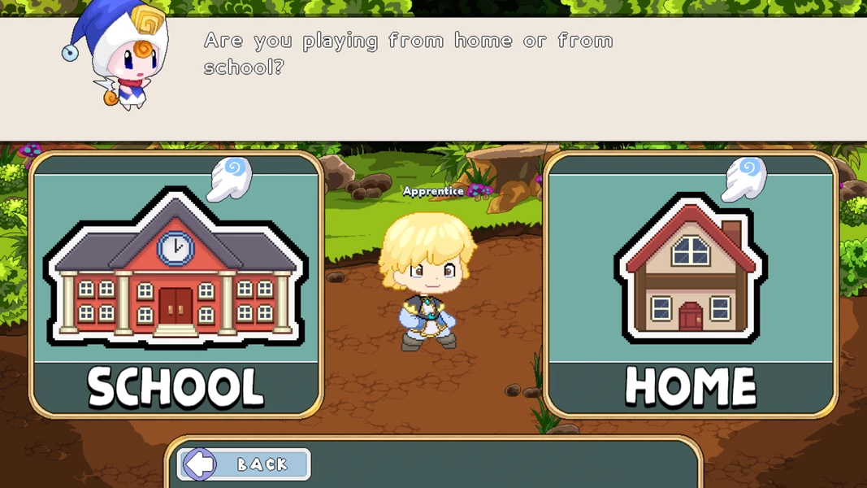
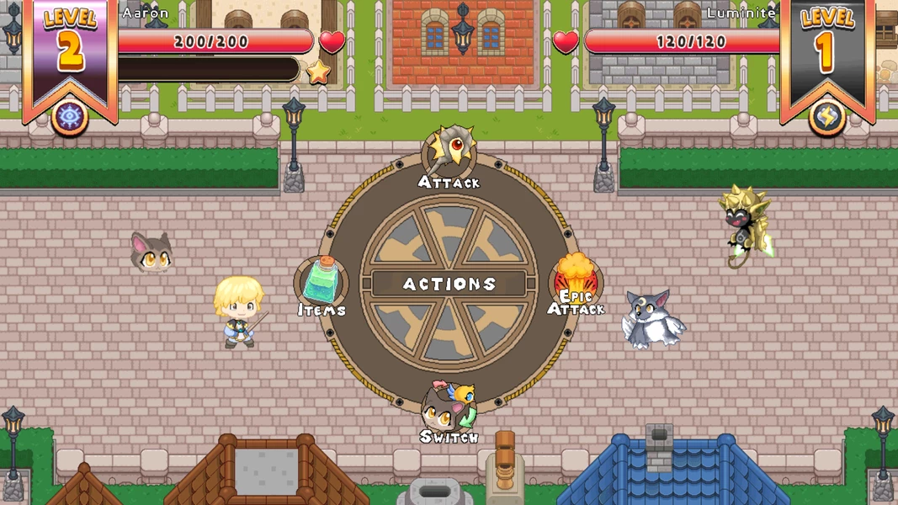
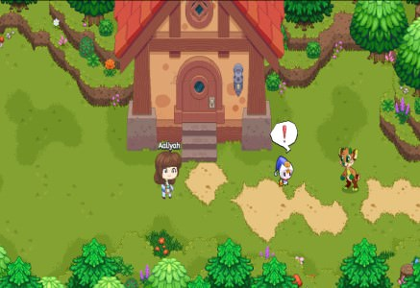
Анализ конкурентов
Prodigy math
Это увлекательная обучающая видеоигра на менее серьёзные математические темы, которая позволяет вам изучать математику.
Плюсы:
Минусы:
Шкала достижений
Красивый дизайн
Местами перегруженный интерфейс
Слишком много игровых механик
Слишком «раздутый» сюжет
6

Slide 7
Цель и задачи проекта
Проблемы:
Традиционные методы обучения не предоставляют необходимой мотивации.
Студенты медленно решают примеры и имеют трудности перехода от производных к интегралам.
Цель:
повышение качества и эффективности изучения производных и интегралов за счёт геймификации обучения.
задачи:
Закрыть пробелы в теоретической базе у студентов;
Научить студентов решать примеры на производные и интегралы быстро и эффективно;
Облегчить процесс переключения мышления с производных на интегралы и наоборот.
7

Slide 8
Требования к продукту
Формулы для решения
примеров
Музыкальное и звуковое
сопровождение
Различные уровни
сложности
Продукт должен иметь музыкальное и звуковое сопровождение с возможностью отключения, чтобы пользователи могли выбирать предпочитаемый режим.
Продукт должен предоставлять как тренировочные уровни, так и с усложнениями, включая уровни с объединением тем, чтобы соответствовать потребностям разных пользователей.
Продукт должен предоставлять формулы для решения примеров, чтобы помочь пользователям в обучении.
6
Возможность повторного прохождения
Продолжительность
уровня
Статистика и отслеживание прогресса
Продукт должен предоставлять возможность повторного прохождения, чтобы пользователи могли улучшать свои навыки.
Каждый уровень должен занимать 10-15 минут, чтобы обеспечить оптимальную продолжительность для пользователей.
Продукт должен предоставлять статистику прохождения уровней и отслеживание прогресса пользователей, чтобы они могли отслеживать свои достижения.
8

Slide 9
Технологический стек
9

Slide 10
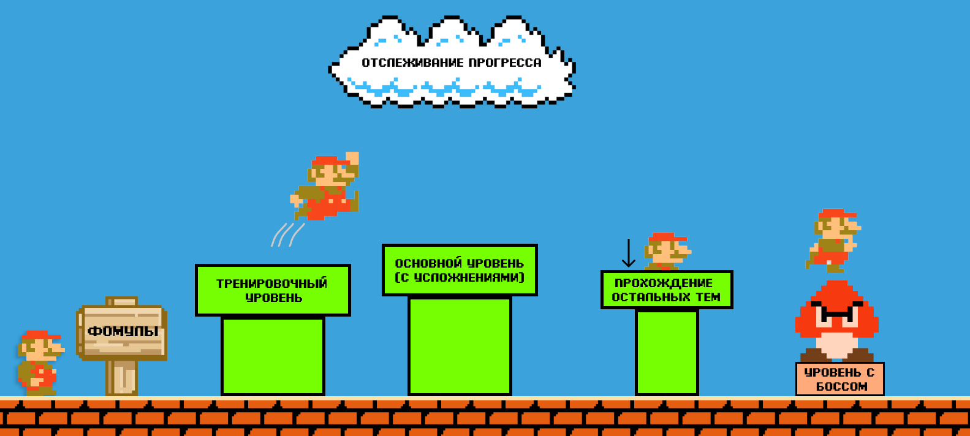
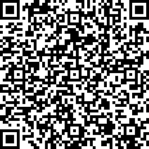
Сценарий использования
Полная версия
10

Slide 11
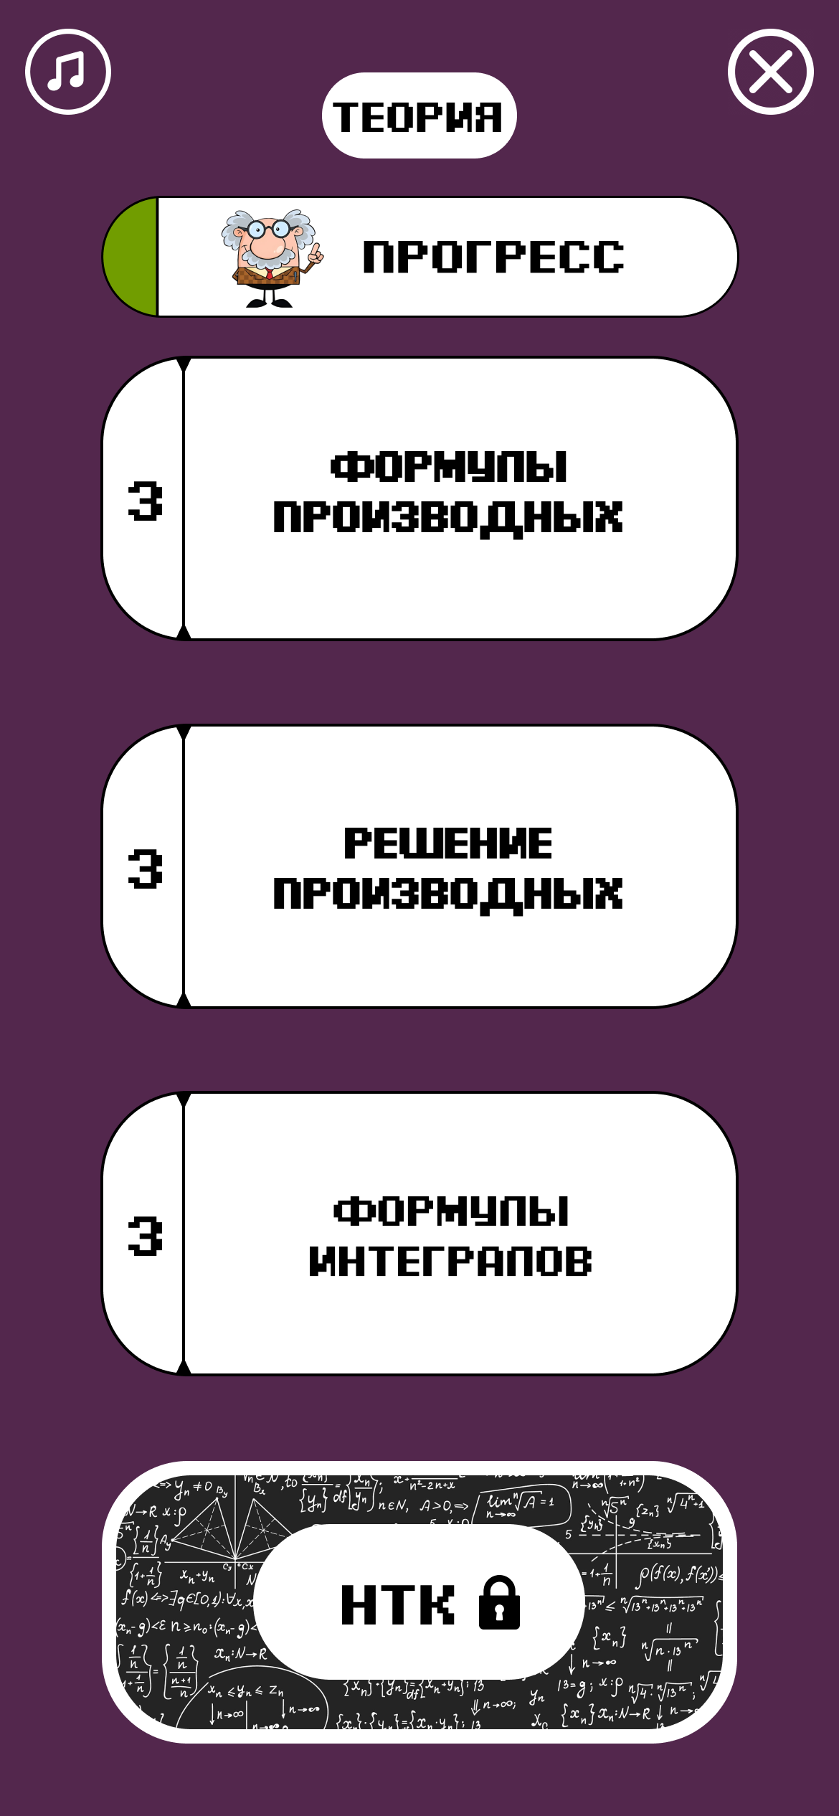
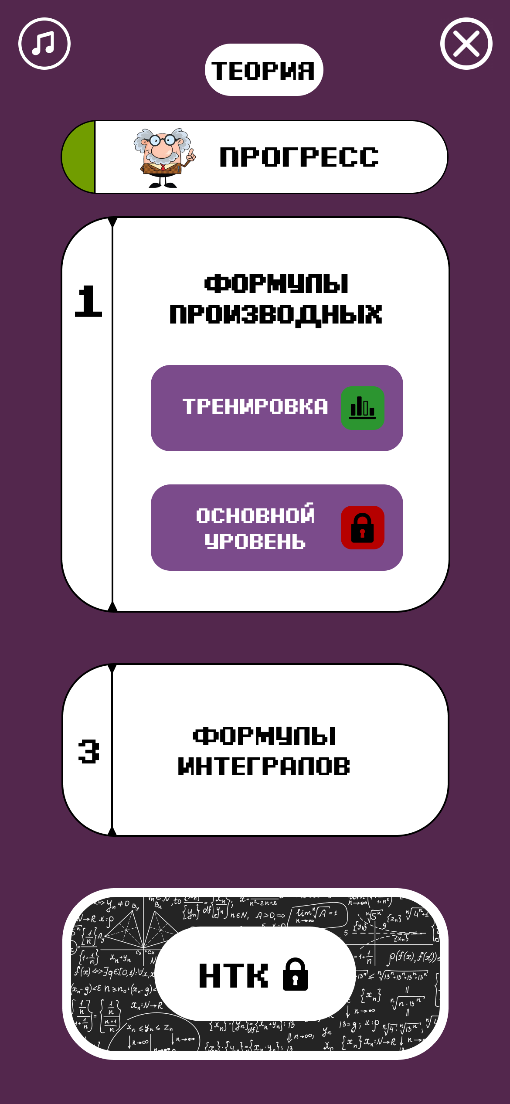
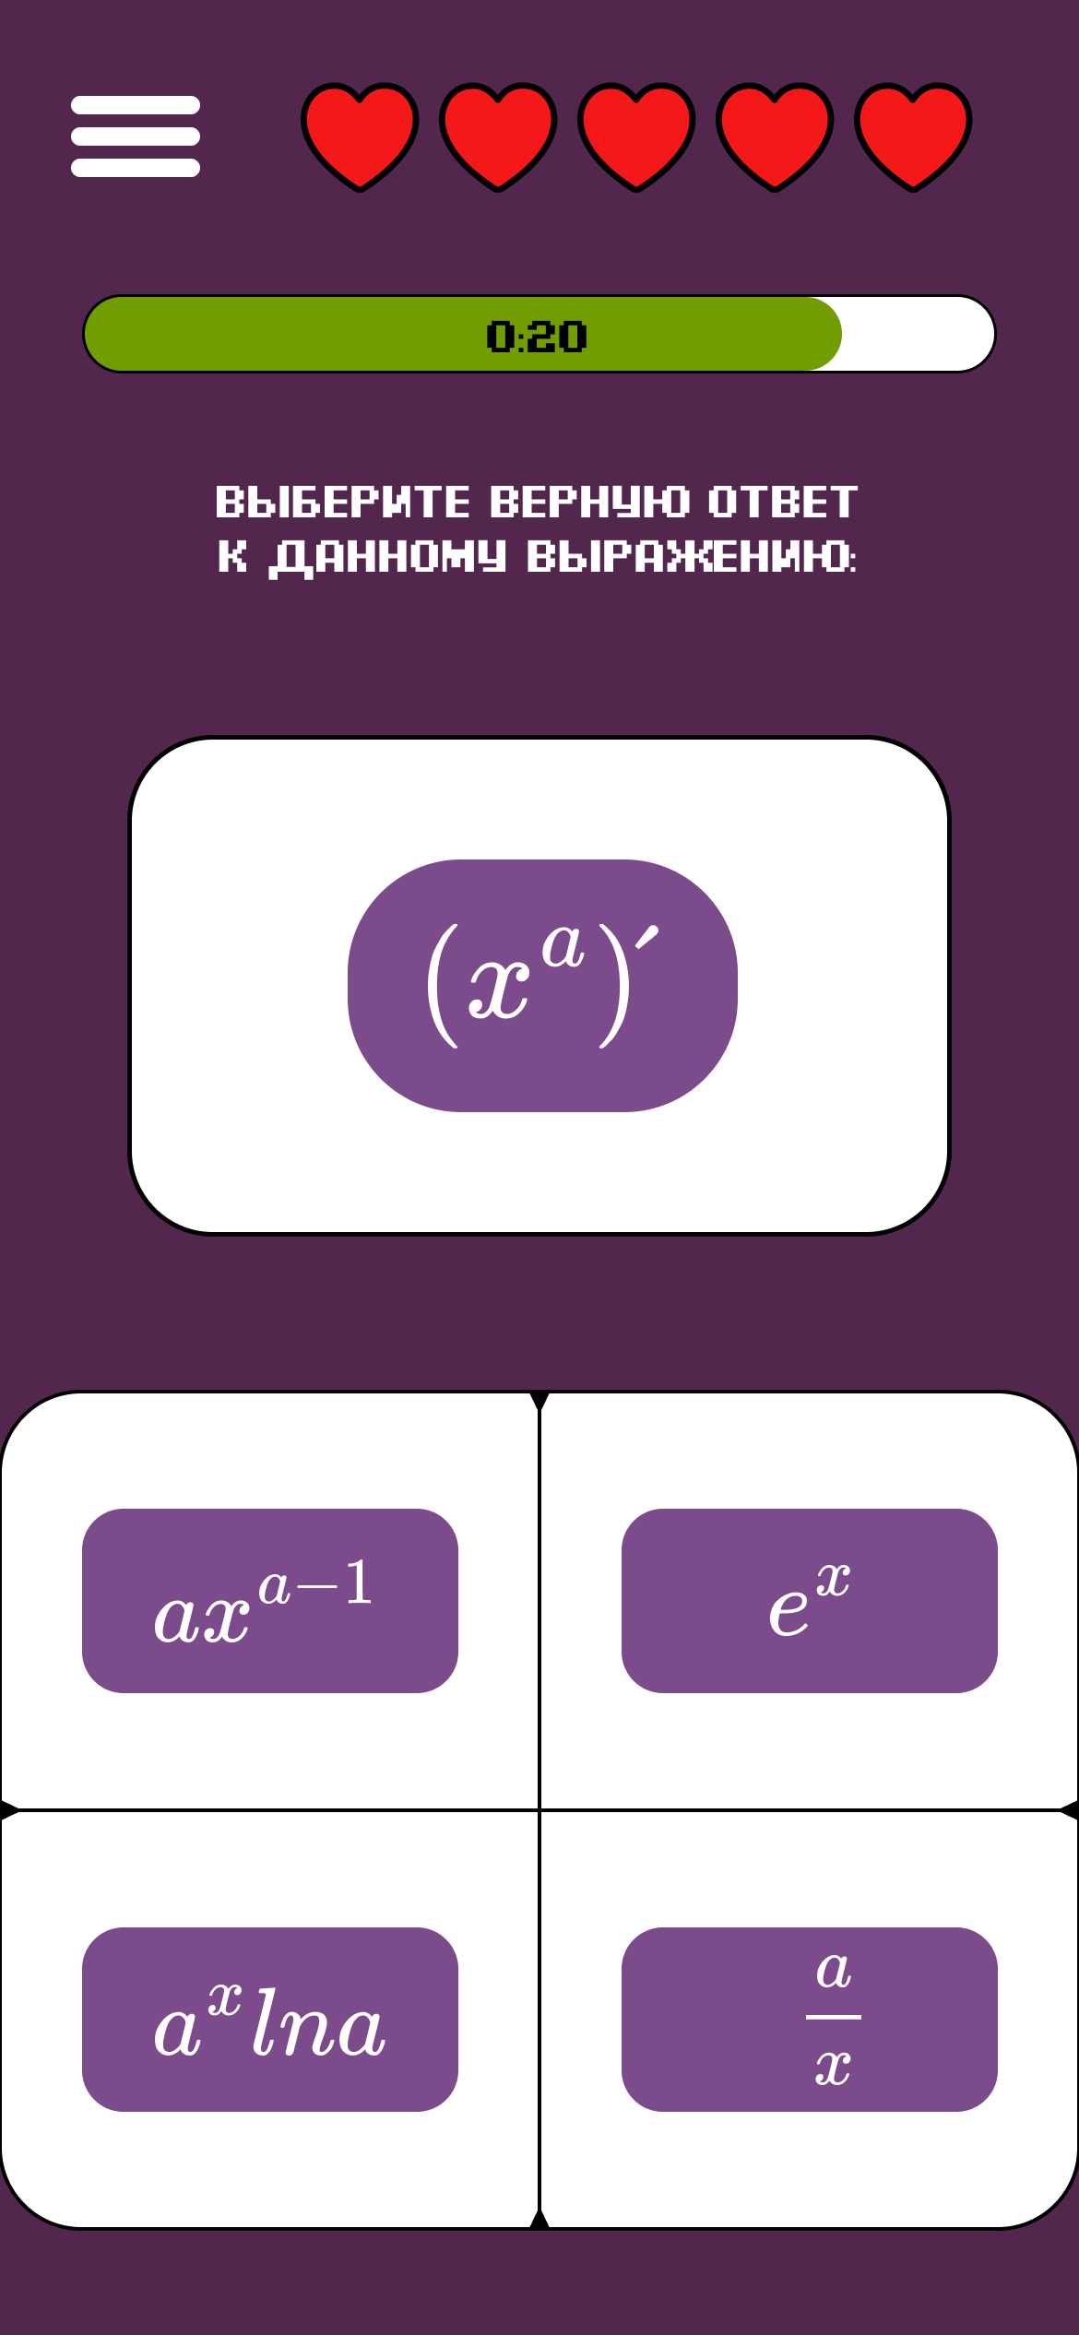
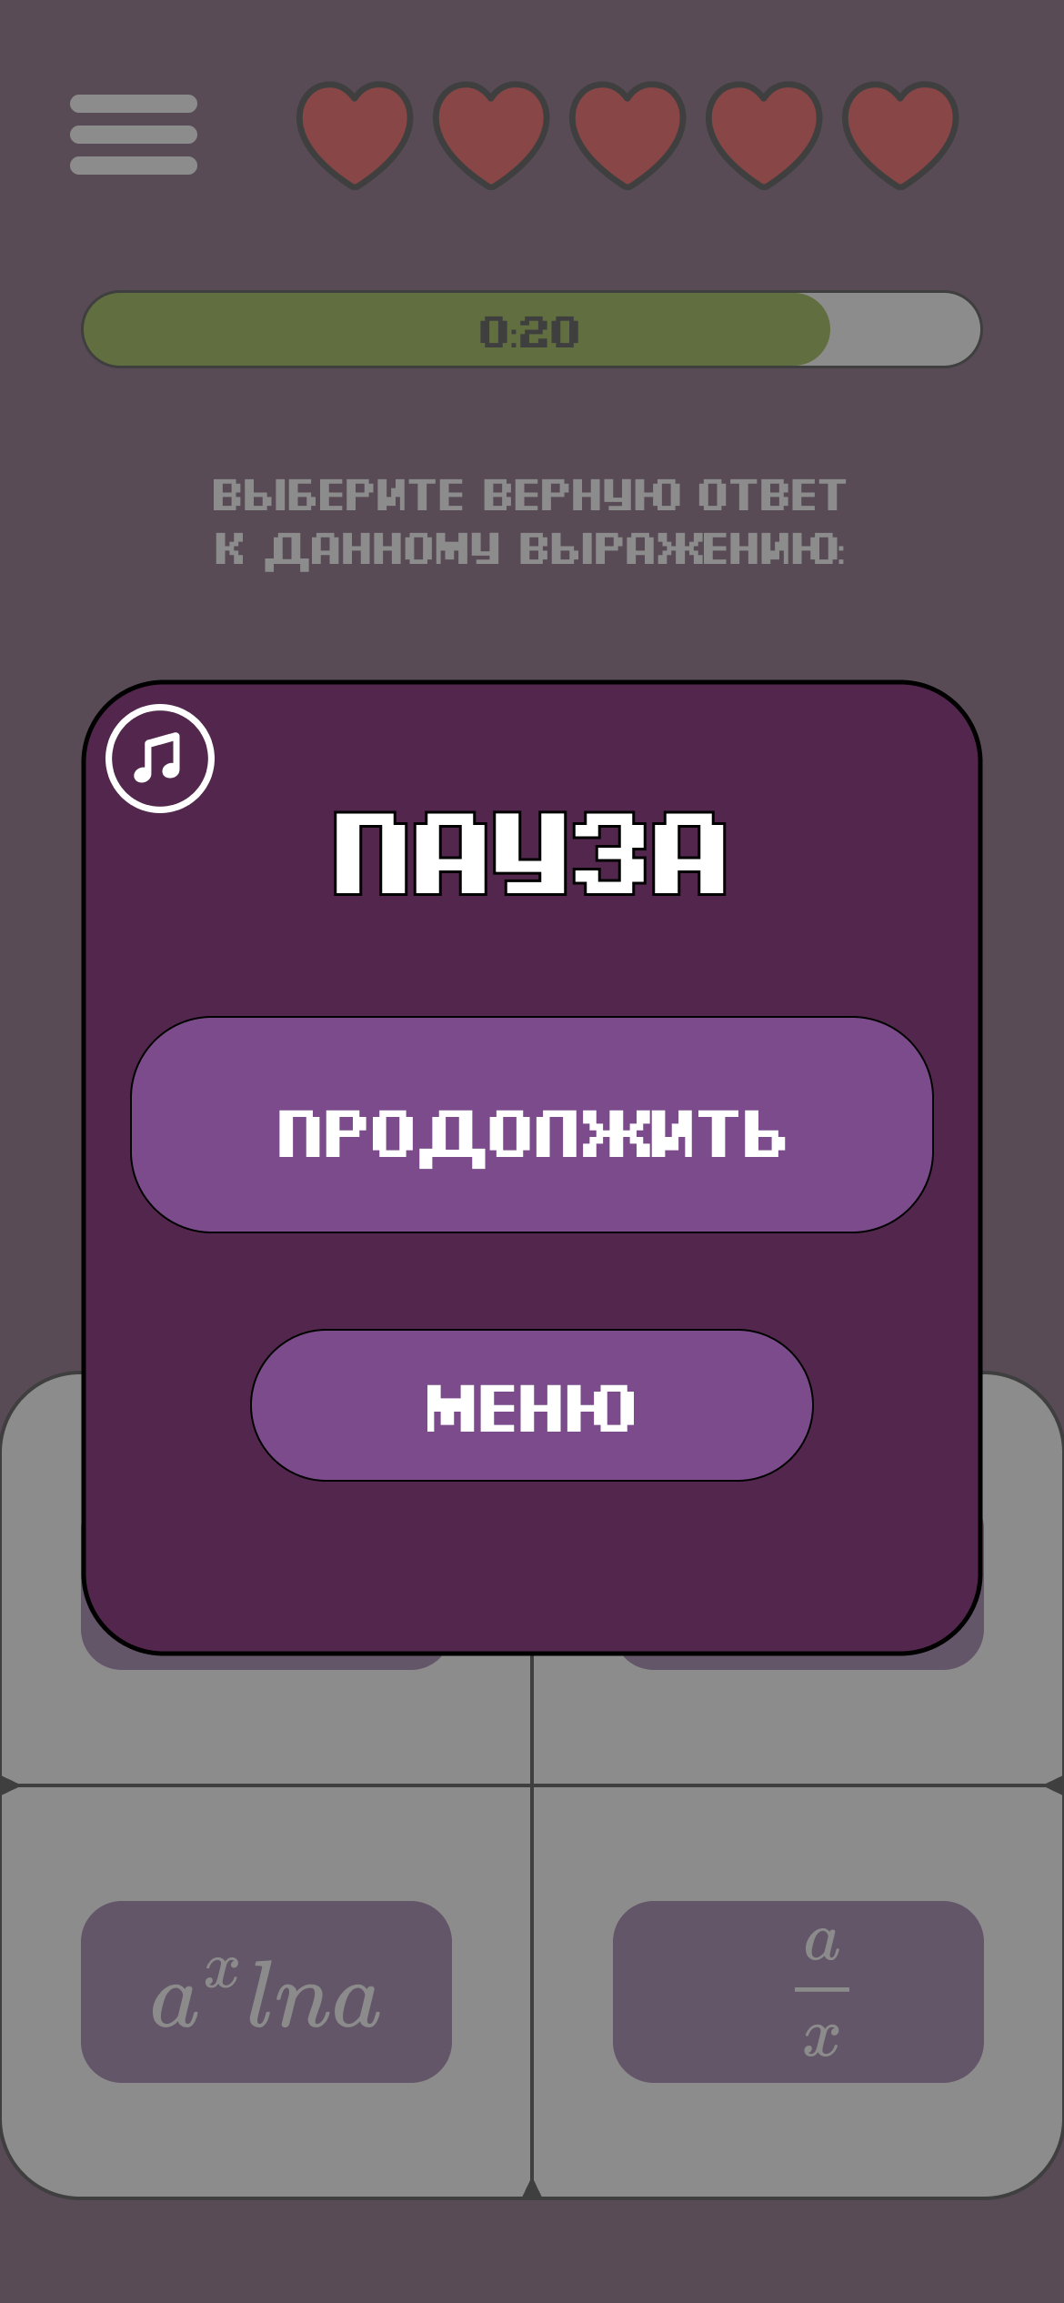
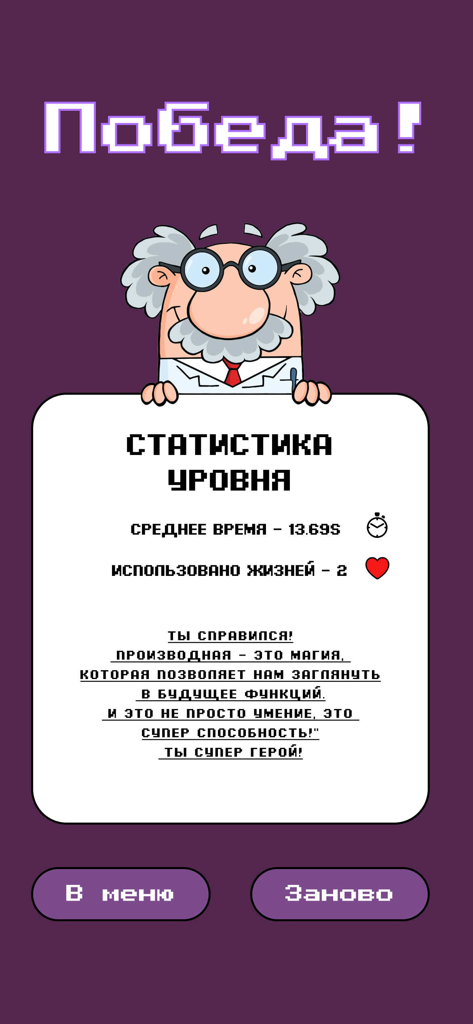
Макеты дизайна
11

Slide 12
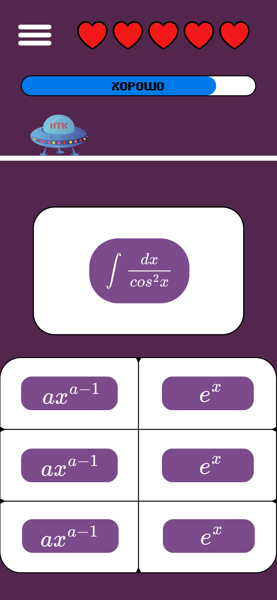
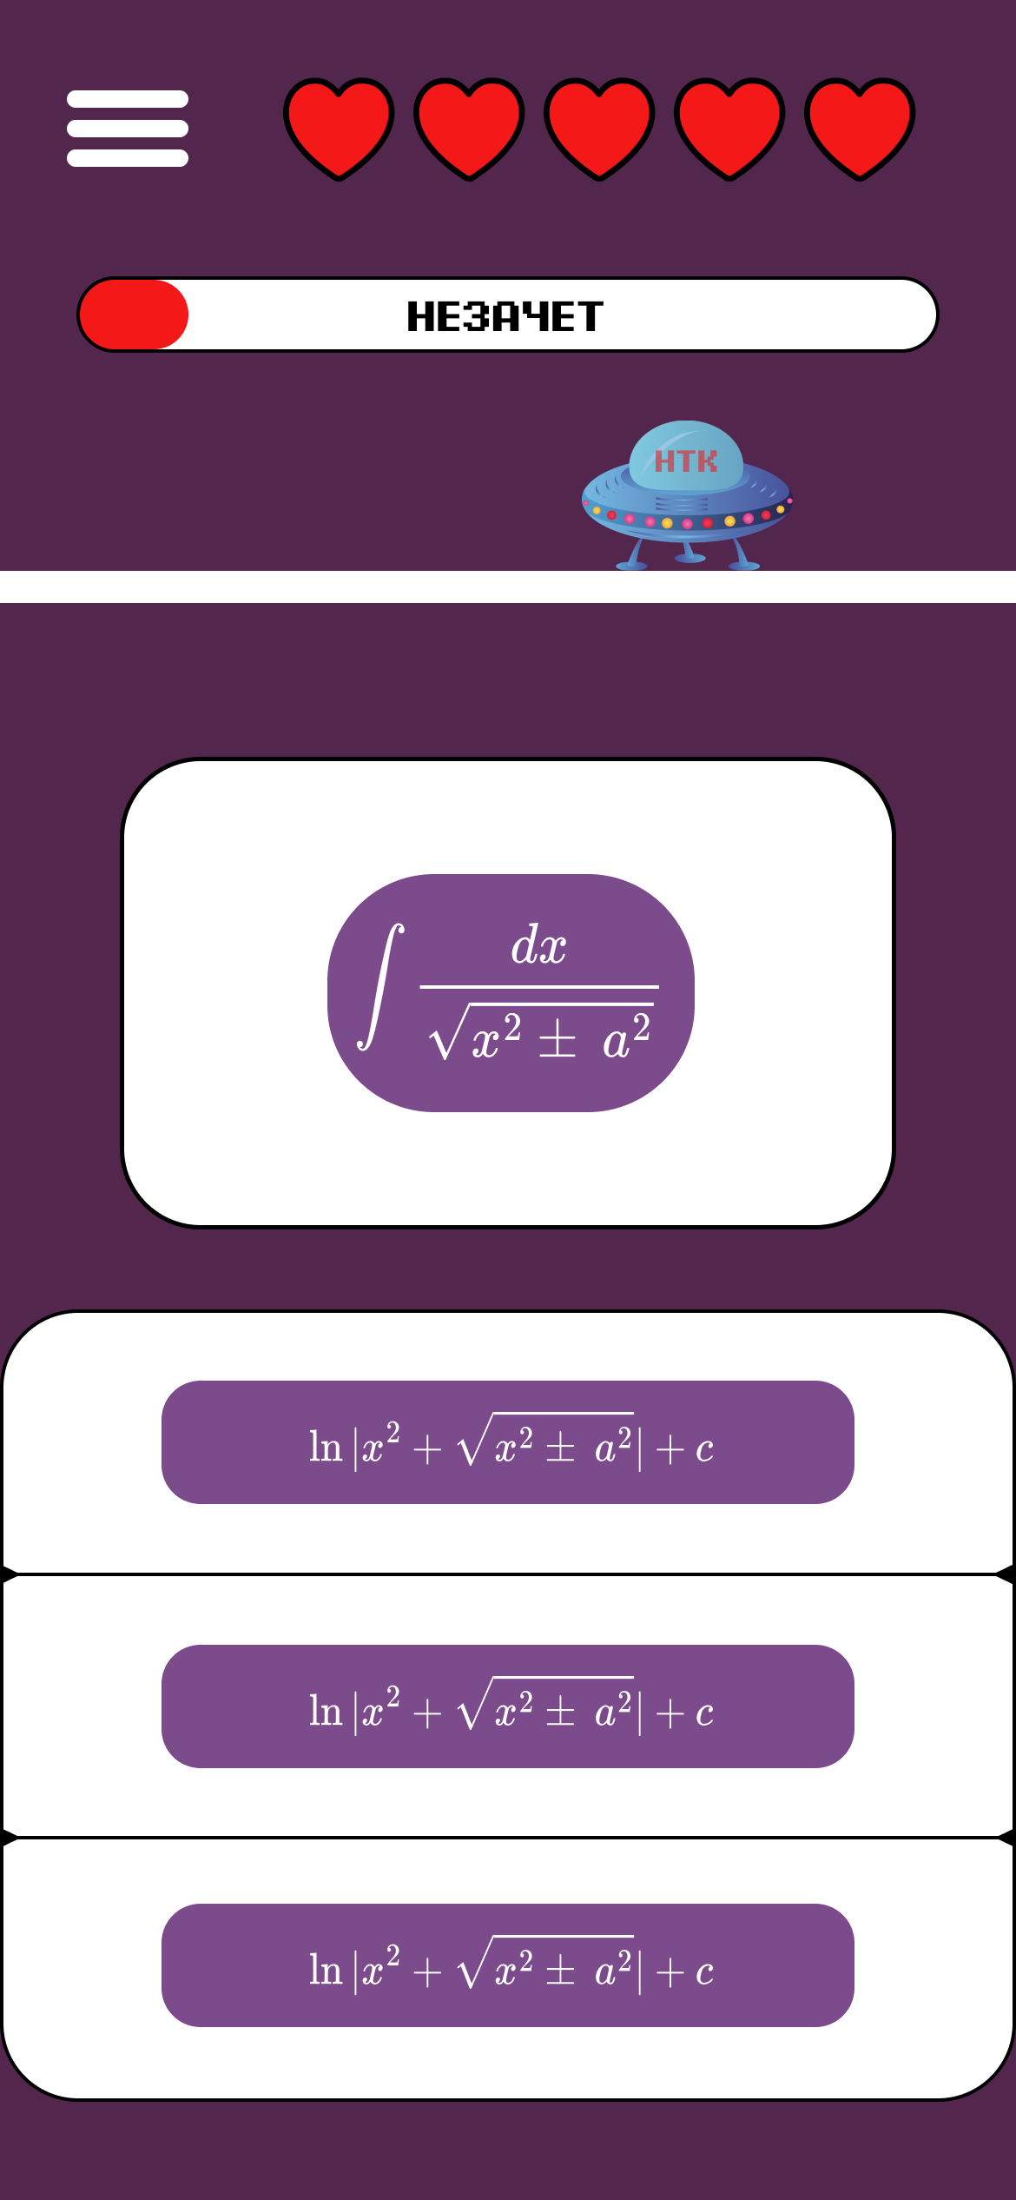
Макеты дизайна
12

Slide 13
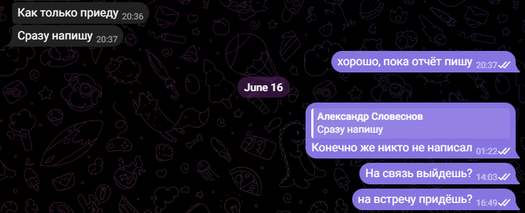
Заключение
Последний диалог:
13

Slide 14
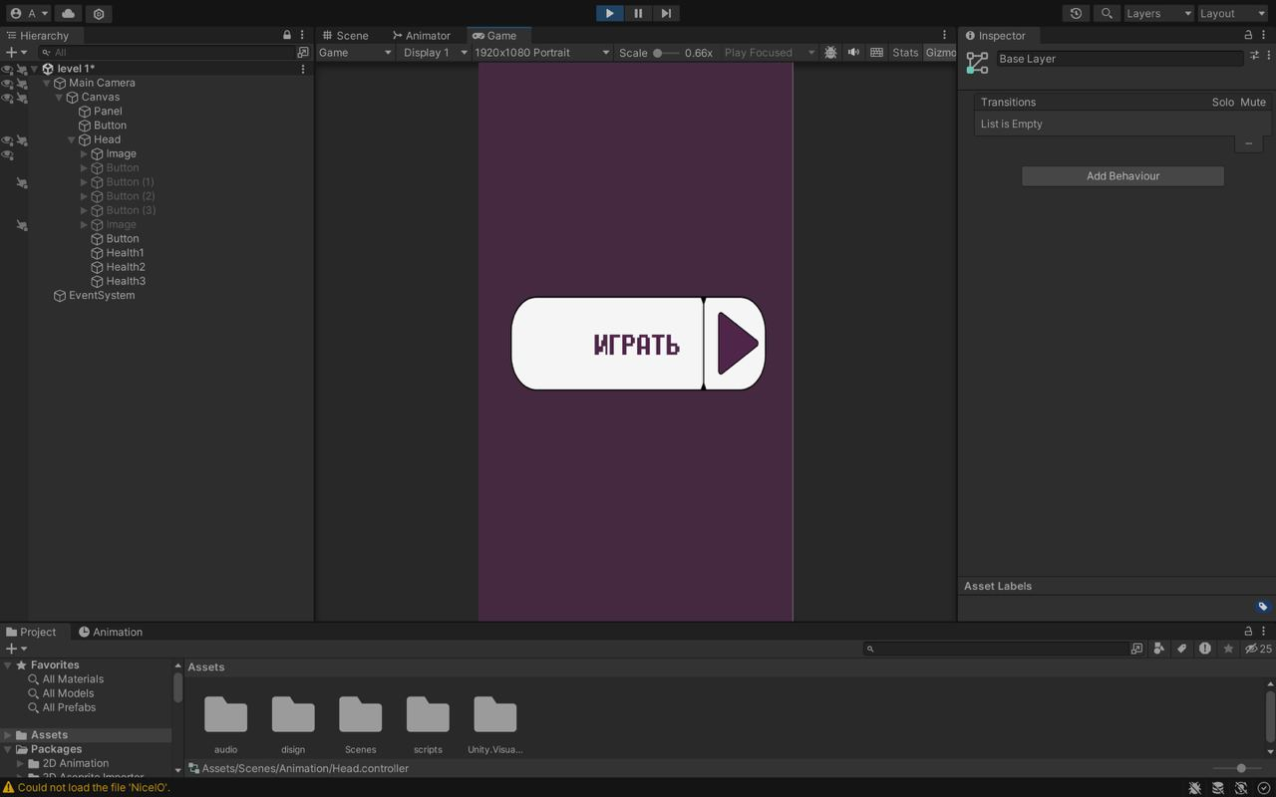
13

Slide 15
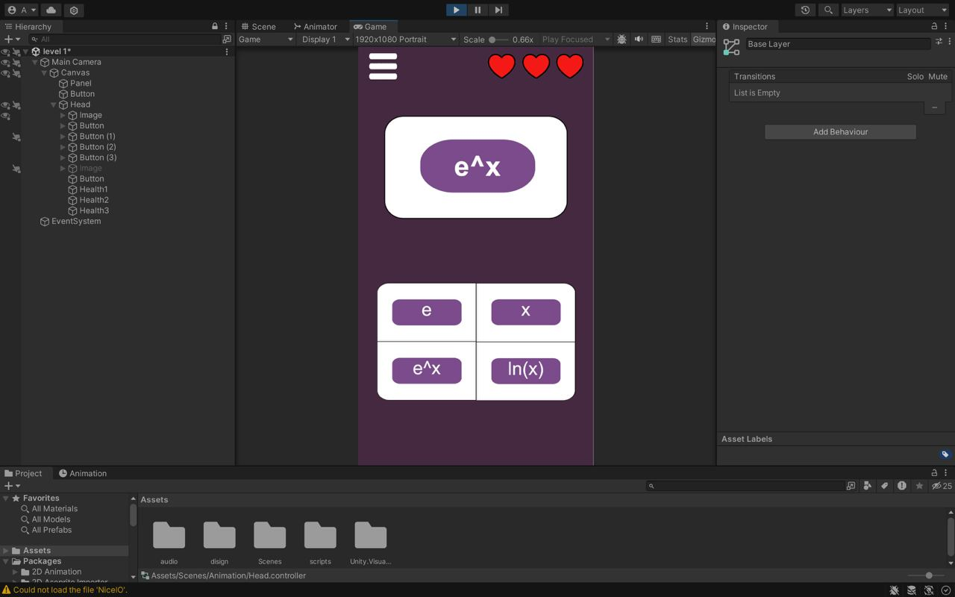
14

Slide 16
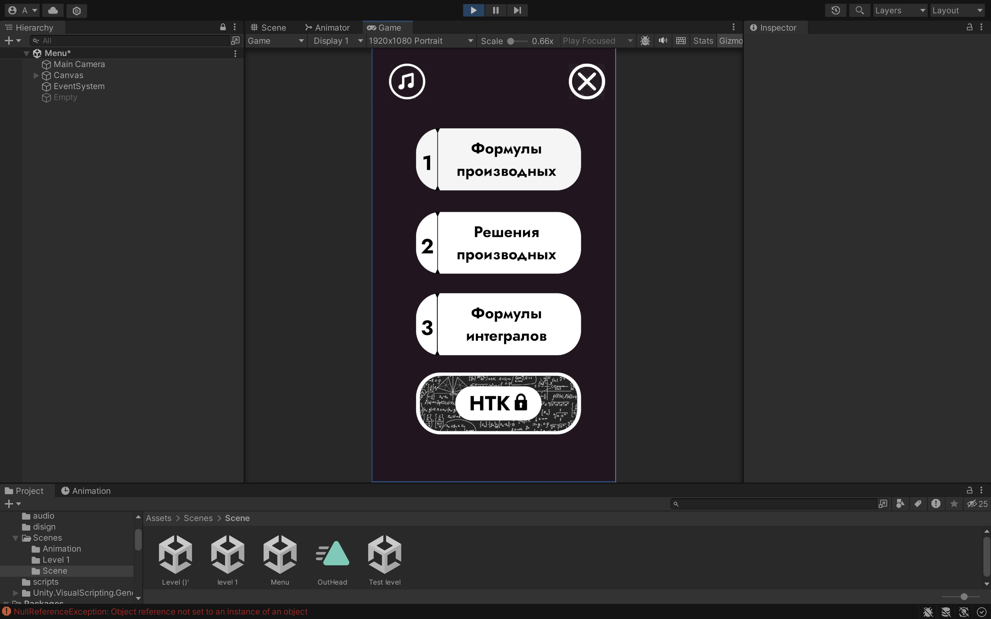
15

Slide 17
Спасибо за внимание!
RENOVA
Тема работы: образовательные игры
Бондарев Максим
Пользователь
Не найден
Половинкин Артур
Попов Роман
Геймдизайнер, тимлид
Аналитик
Разработчик
Дизайнер
16

